Slide 1

МДОУ «КРАСНОГОРСКИЙ ДЕТСКИЙ САД»
РАЗВИВАЮЩАЯ
ПРЕДМЕТНО-ПРОСТРАНСТВЕННАЯ СРЕДА
ГРУППА «ТОПОТУШКИ»
ВОСПИТАТЕЛИ: ЛАСТОЧКИНА Я.А.
МОИСЕЕВА И.В.

Slide 2

Здравствуйте, гости дорогие! Проходите!
Как живем мы в группе, посмотрите!
Наша группа «ТОПОТУШКАМИ» зовётся.
Хорошо здесь ребятам живётся.
Все молодцы, да удальцы,
Есть танцоры, есть певцы.
Обаятельные и самостоятельные,
Говорливые и спокойные,
Все уважения достойные.
А чтоб ребятам развиваться,
Нам приходится стараться
Такие условия создавать,
Чтоб было чем увлечь, занять.
Царство здесь ИГРЫ кругом и живет она во всем:
В речевом развитии и физическом,
Социально-коммуникативном, познавательном,
И художественно-эстетическом.

Slide 3

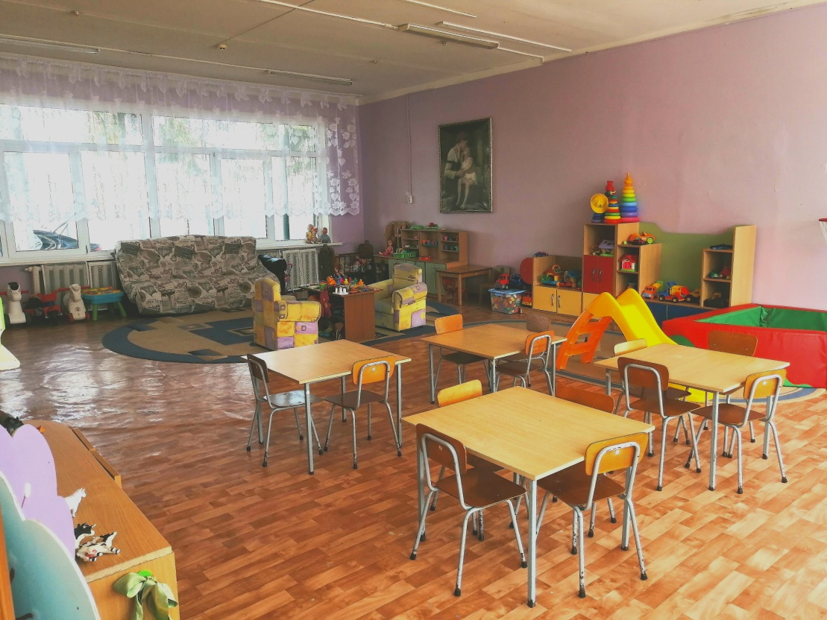
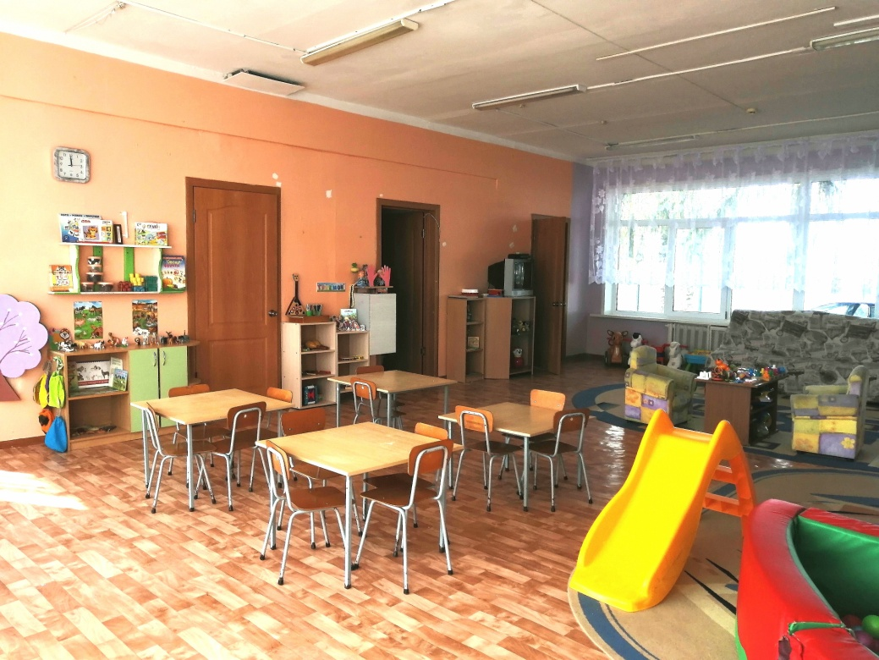

Slide 4

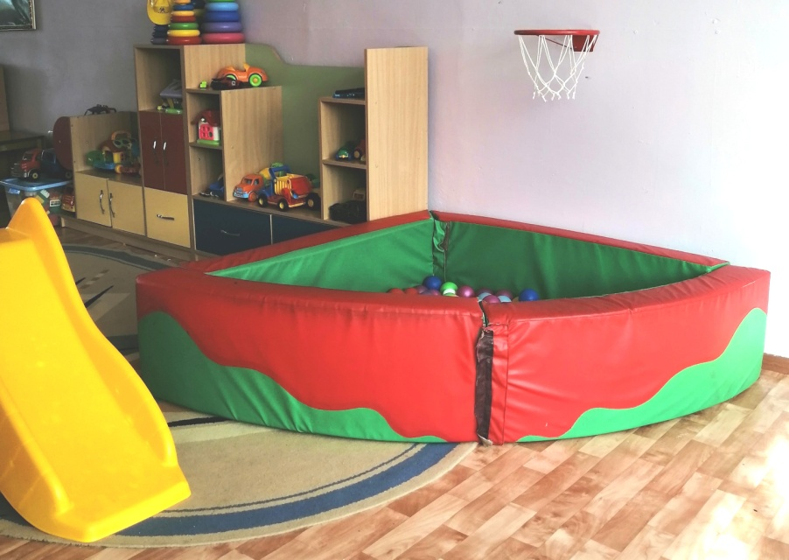
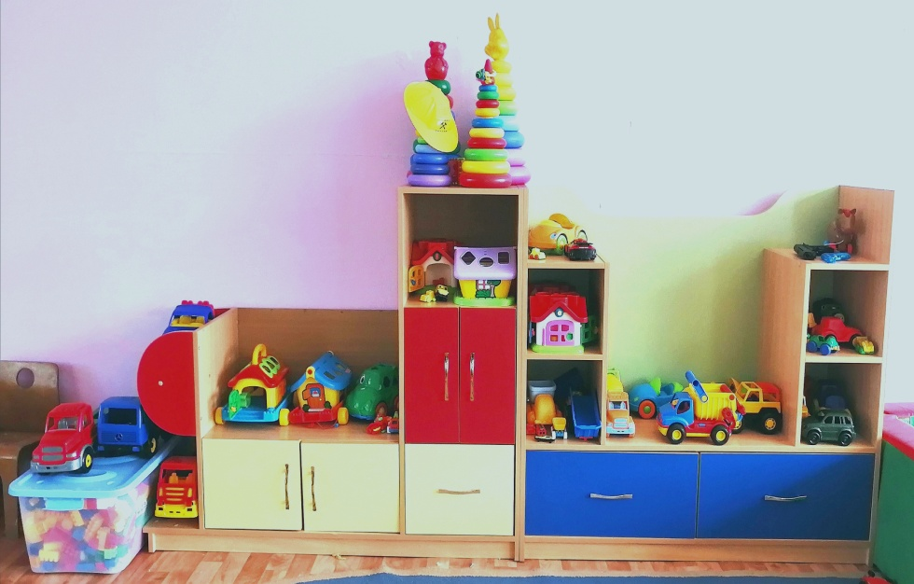
Физкультурой заниматься
Нам не лень.
Мы готовы кувыркаться
Целый день!
Прыгать бегать и скакать
Чтобы как Валуев стать
Машинки не дремлют,
Конструкторы – в деле,
Ребята из них
Город сделать сумели.
Здесь полный порядок
И драк не бывает,
Вот только машинок
На всех не хватает!

Slide 5

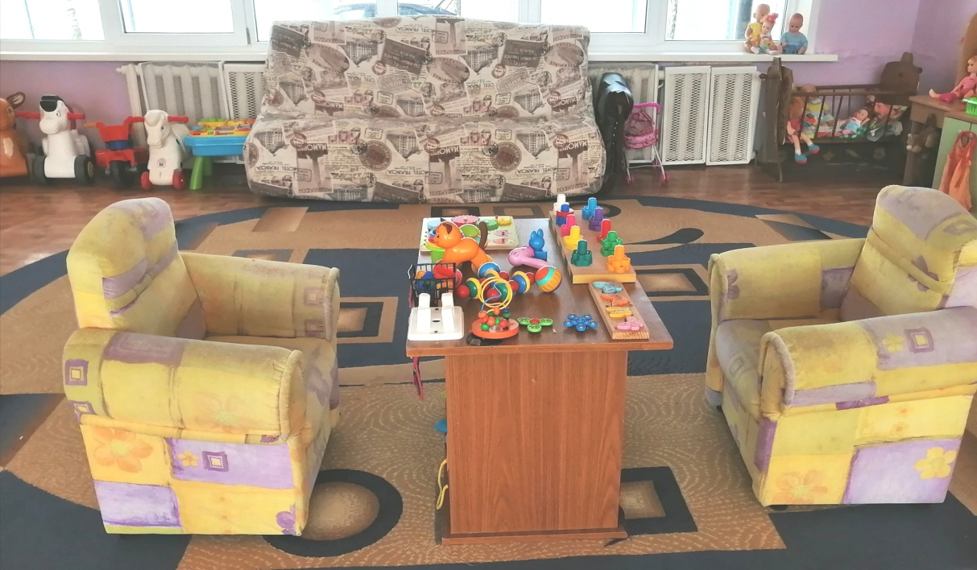
В царстве – тихий центр. Где игр не перечесть:
Есть конструкторы, шнуровки - для ума и для сноровки.
С радостью играют девчонки и мальчишки:
Кто гайки крутит, кто молча голову склонив,
Над пазлом долго размышляет, очередной узор сложив.
Кто пирамидку собирает, кто бабочек на место ставит.

Slide 6

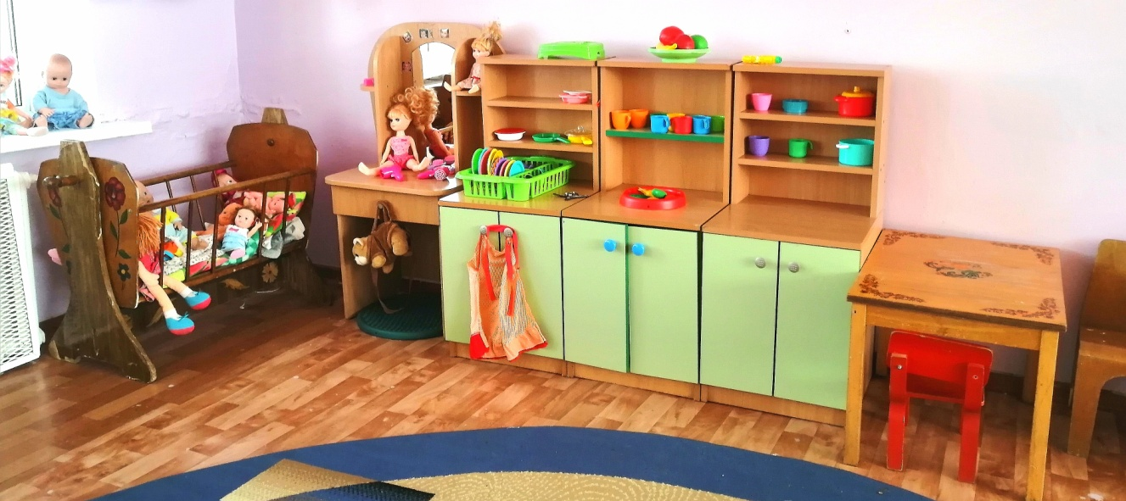
Куклы, бантики, коляски,
Сумочки, посуда….
Тут девчонок государство
И порядок всюду.
Будущей хозяйке
Много надо знать -
Пироги постряпать,
Платье постирать.

Slide 7
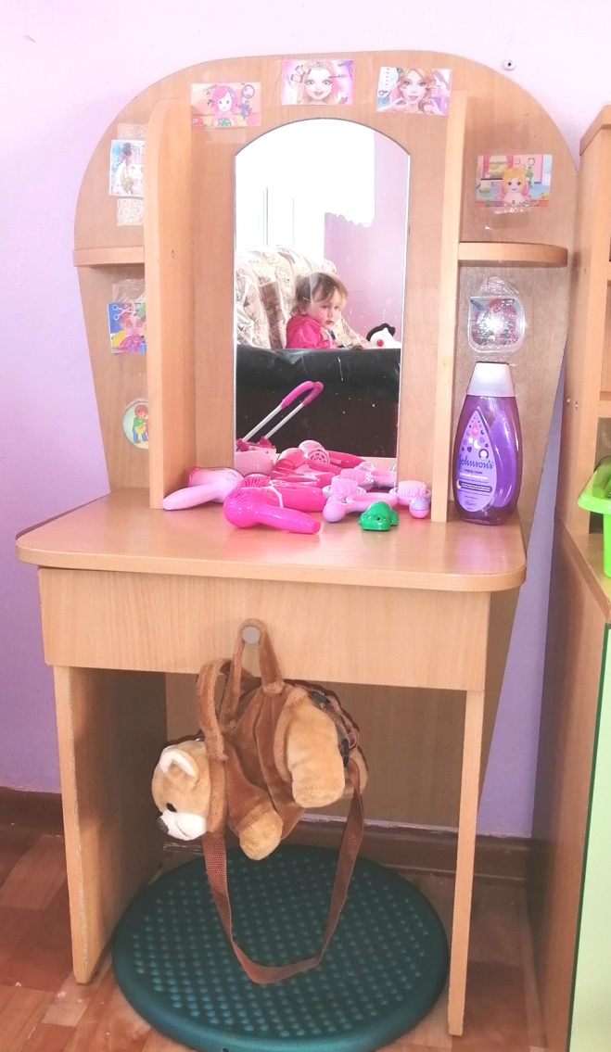
В парикмахерской шикарной есть весь нужный инструмент:
Тушь, помада и румяна, вот “Шанели” только нет.
Тут вам сделают прическу.
Парикмахер непременно подстрижет Вас современно.

Slide 8
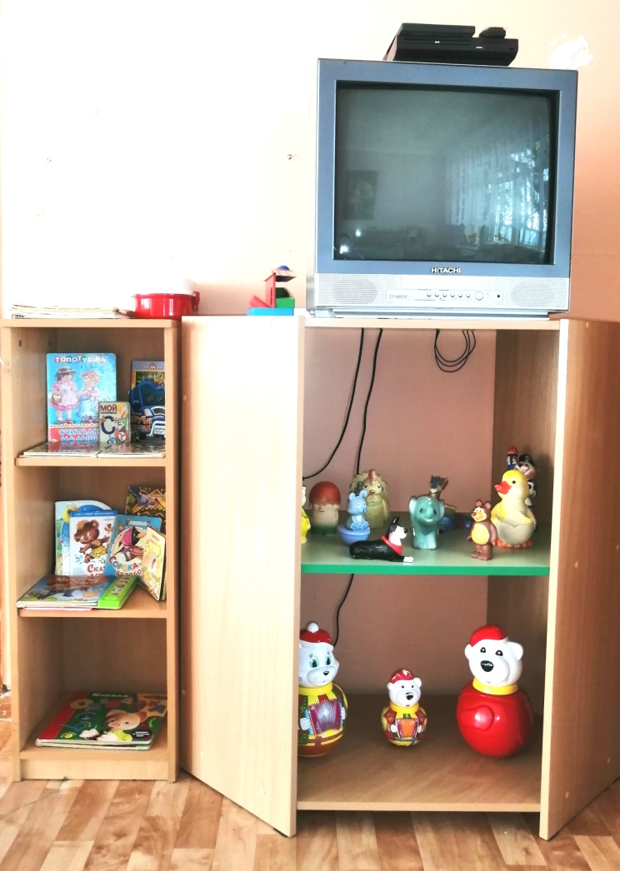
Здесь есть книжки про ребят, про щенят и поросят,
Про лисичку, про зайчонка и пушистого котенка.
И про жадного мальчишку, косолапого, лесного мишку.
Сказки любят все читать, и о волшебстве мечтать,
Дети речь здесь развивают, в театры разные играют.

Slide 9
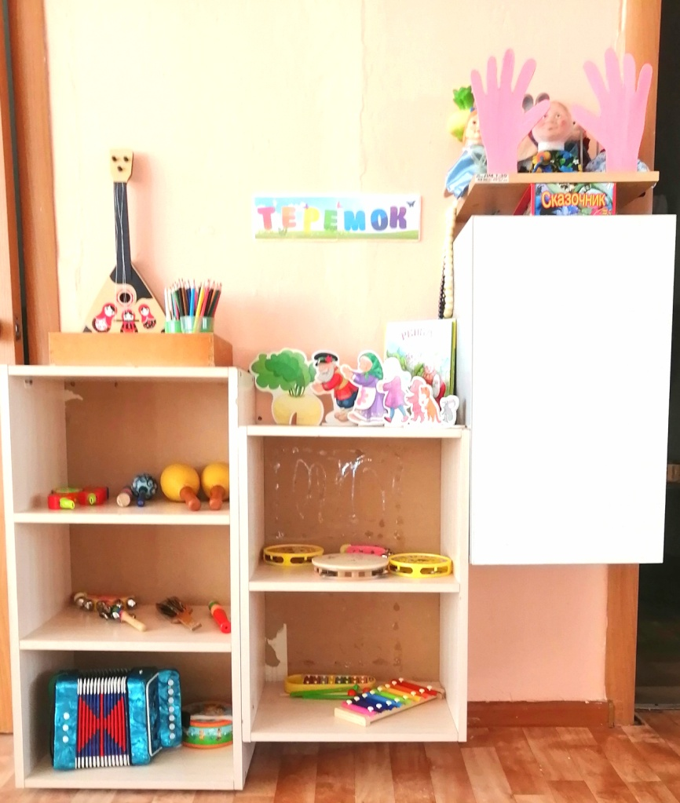
А это театрально - музыкальный уголок.
Здесь можно в гнома превратиться
И в Бабку Ежку нарядиться.
Сказки здесь покажем вам,
«Репка», «Курочка Ряба», «Колобок»,
«Заюшкина избушка» или даже «Теремок».
Любим все мы выступать: петь, плясать
И на музыкальных инструментах играть.

Slide 10
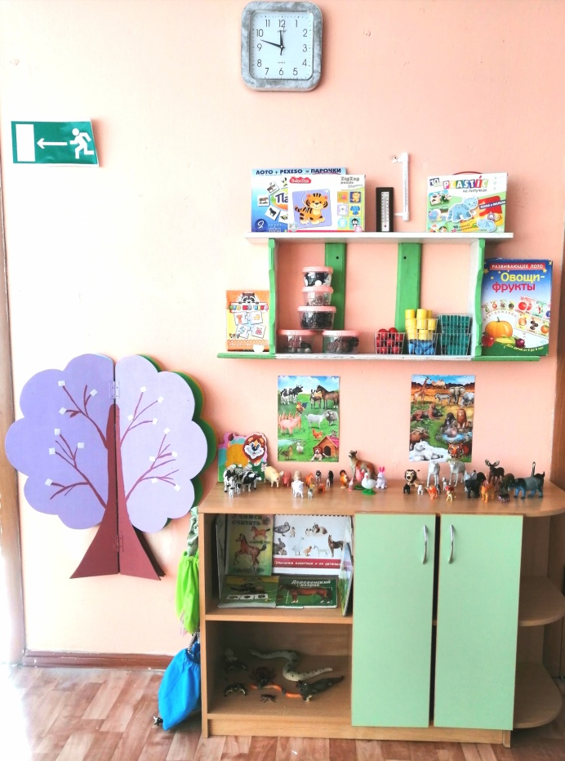
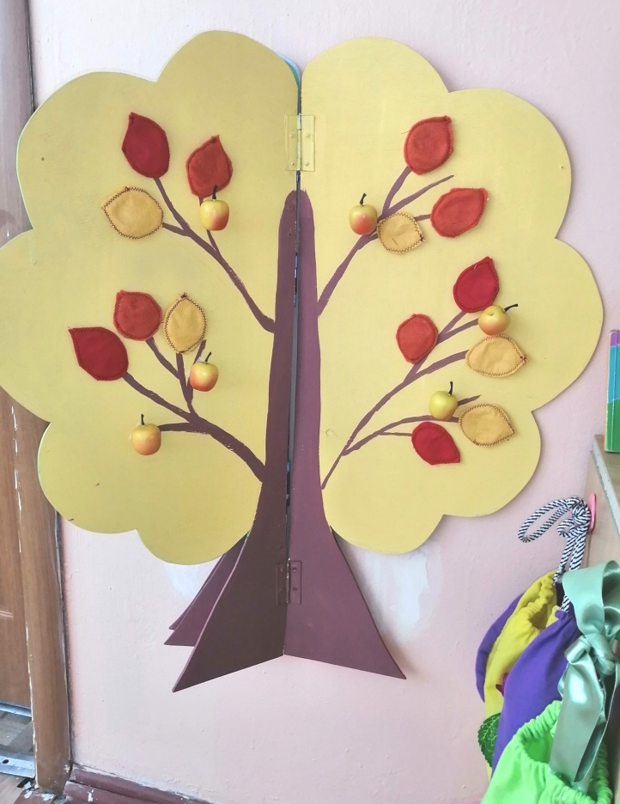
У природы нет плохой погоды
Это знают все давно
Побывали мы в походах
Пусть пока не далеко
Птичек мы не обижали
И цветочки зря не рвали,
Лишь природный материал
Каждый понемногу взял:
А у наших ворот чудо –дерево растет.
Чудо, чудо, чудо расчудесное!

Slide 11
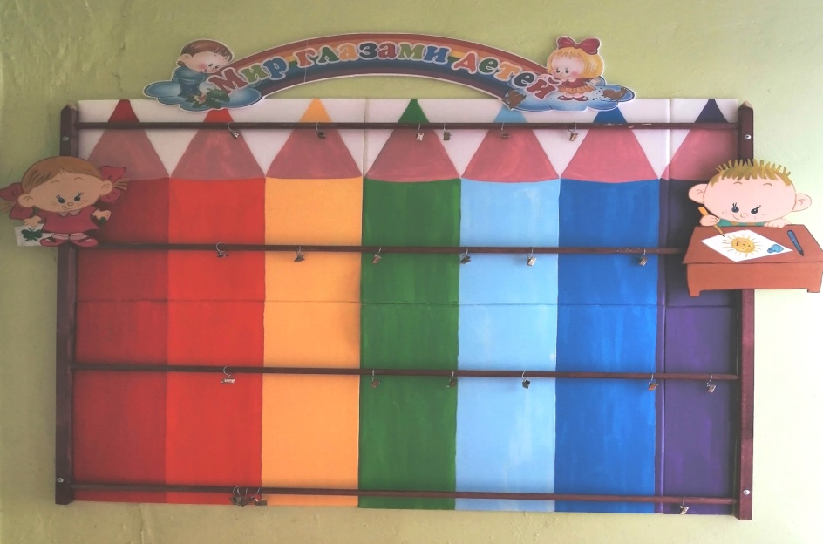
В приемной комнате для родителей организованы выставки детского творчества (рисунков, поделок)
Я сейчас всю группу нашу
Всеми красками раскрашу,
Пусть весёлый наш портрет
Улыбается сто лет!

Slide 12
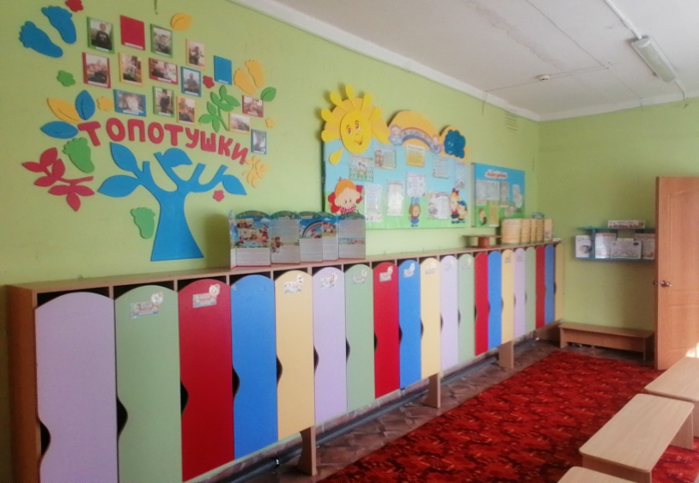
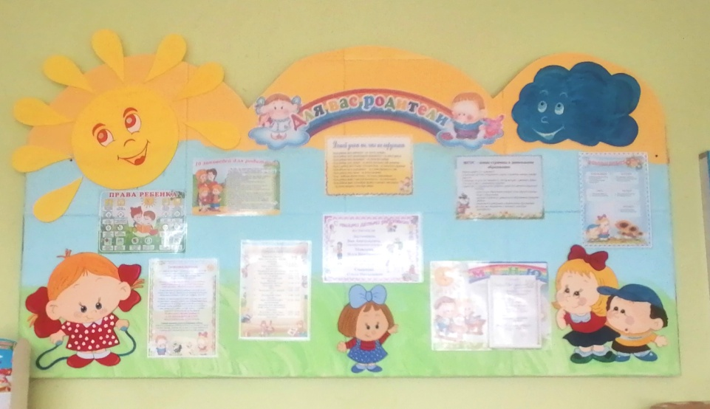
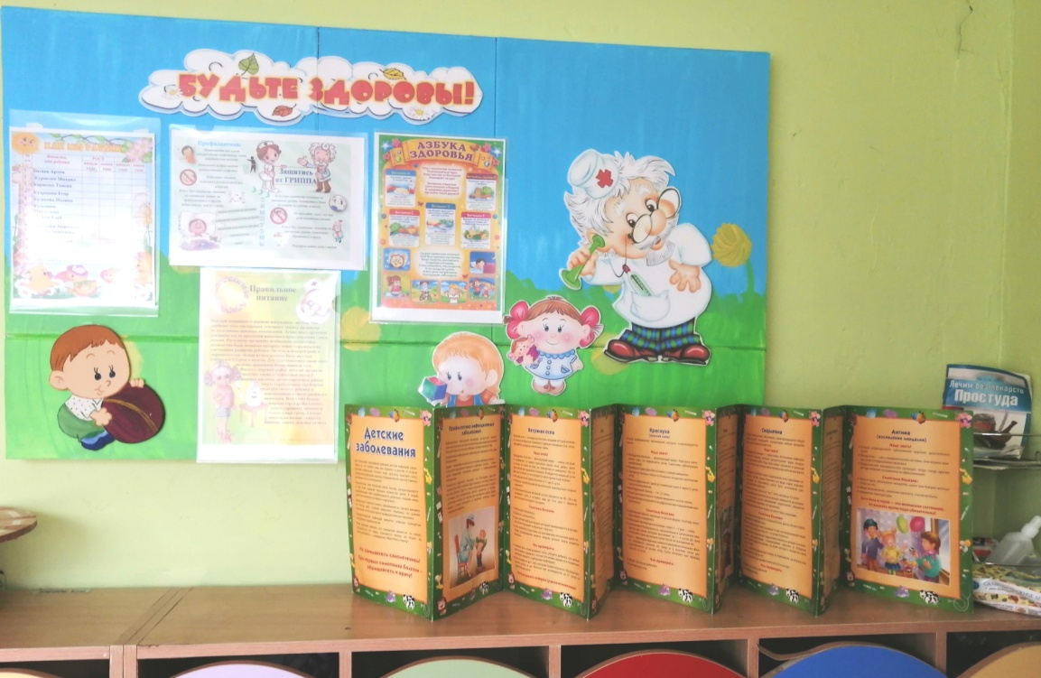
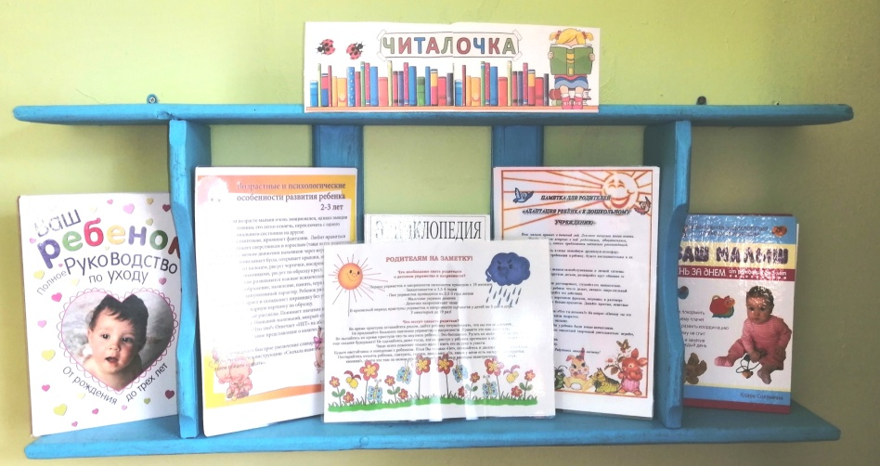

Slide 13
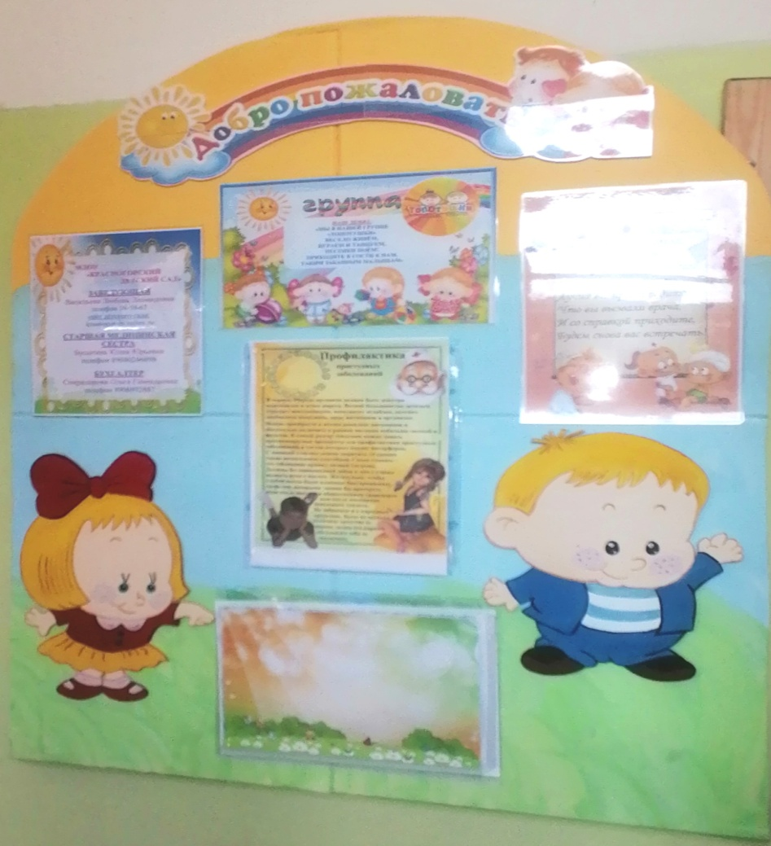
Дружно выстроившись в ряд,
Наши шкафчики стоят
Нас тепло встречают –
Вещи принимают.
А вот нашей маме,
Да и папе тоже,
«Уголок родительский»
Здорово поможет:
«МАМЫ и ПАПЫ!
Прочтите внимательно!
Это сгодится вам обязательно!»

Slide 14
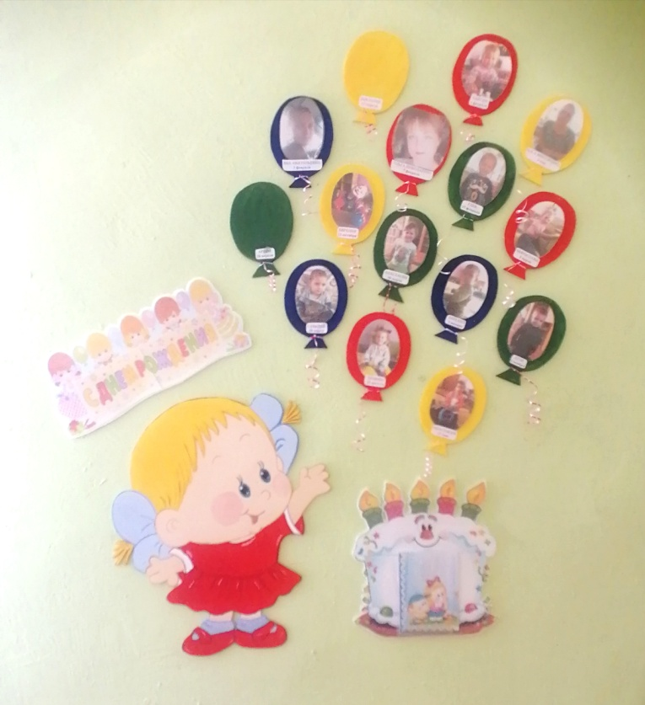
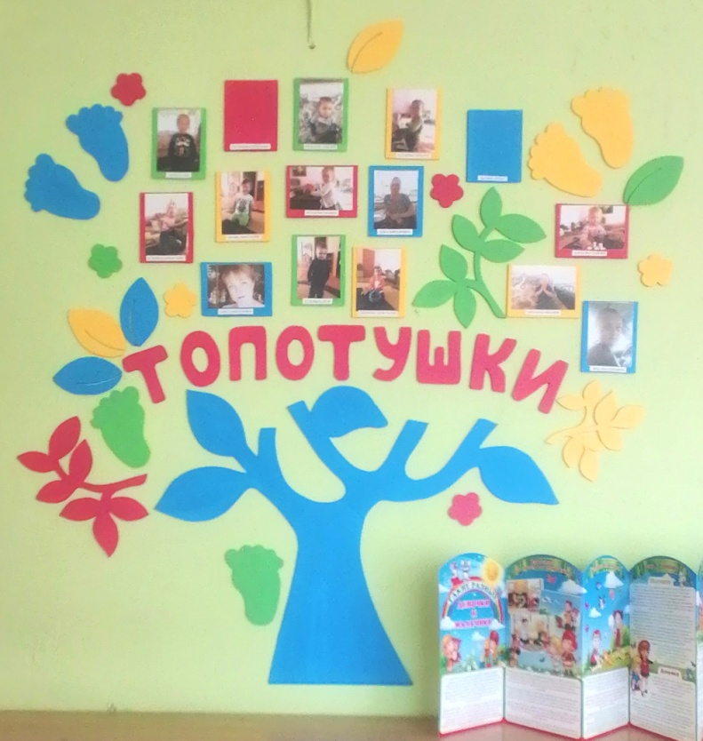
Все тебя мы поздравляем,
Счастья, радости желаем!
Ты — родителей творение,
Просто чудо! Загляденье!
Наше дерево группы,
«МЫ В НАШЕЙ ГРУППЕ
«ТОПОТУШКИ»
ВЕСЕЛО ЖИВЁМ,
ИГРАЕМ И ТАНЦУЕМ,
ПЕСЕНКИ ПОЁМ!
ПРИХОДИТЕ В ГОСТИ К НАМ,
ТАКИМ ЗАБАВНЫМ МАЛЫШАМ»

